Slide 1
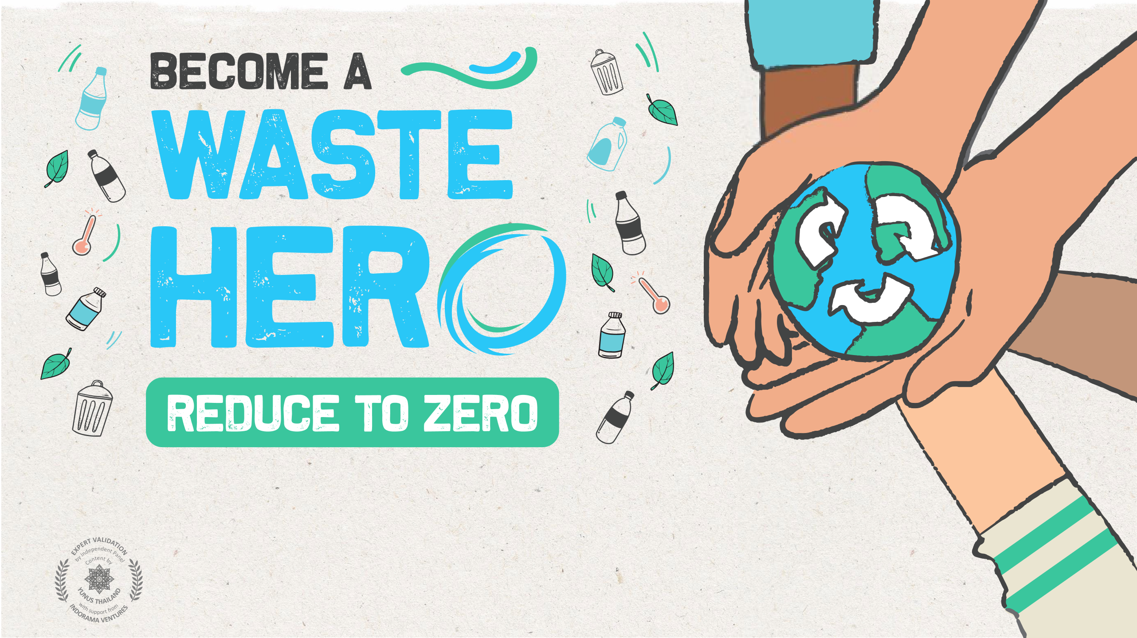
อะไรบ้างที่เกิดจากการรีไซเคิล
ระดับที่ 2: บทเรียนขั้นสูง

Slide 2
การเตรียมบทเรียนและความสอดคล้องของหลักสูตร
เวลาเตรียมการ : 10-15 นาที
นักเรียนจะมีความเข้าใจในเชิงลึกมากขึ้นว่าการรีไซเคิลเป็นประโยชน์ต่อสิ่งแวดล้อมอย่างไร โดยการระบุสิ่งของที่ทำขึ้นมาใหม่จากวัสดุรีไซเคิล พวกเขาจะมีส่วนร่วมในกิจกรรมกลุ่มโดยใช้ทักษะความร่วมมือ การคิดเชิงวิพากษ์ และการนำเสนอ เพื่อเรียนรู้ว่าวัสดุที่สามารถนำกลับมารีไซเคิลสามารถนำมาเปลี่ยนเป็นอะไรได้บ้าง พวกเขาจะได้รับเอกสารแจกเพื่อแบ่งปันสิ่งที่พวกเขาได้เรียนรู้ให้กับครอบครัวและกระตุ้นให้มีการรีไซเคิลที่บ้านด้วย
1
แสดงสไลด์บทเรียนสำหรับชั้นเรียนเพื่อเป็นแนวทางการสอน
2
ปริ๊นท์ชุดการ์ดสำหรับนักเรียนแต่ละกลุ่ม กลุ่มละหนึ่งชุด
3
ปริ๊นท์แบบฝึกหัด “ได้/ไม่ได้” เพื่อให้นักเรียนแบ่งปันกับครอบครัว และ “สติกเกอร์ฮีโร่ผู้พิชิตขยะ”

Slide 3
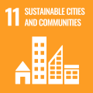
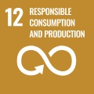
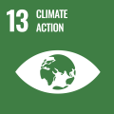
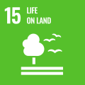
การเตรียมบทเรียนและความสอดคล้องของหลักสูตร
เวลาเตรียมการ: 10-15 นาที
ผลลัพธ์การเรียนรู้ที่สำคัญและความสอดคล้องของหลักสูตร:
วิทยาศาสตร์ - โลกและกิจกรรมมนุษย์: สื่อสารถึงวิธีแก้ปัญหาที่จะลดผลกระทบของมนุษย์ที่มีต่อพื้นดิน น้ำ อากาศ และ/หรือสิ่งมีชีวิตอื่น ๆ ในสภาพแวดล้อมในท้องถิ่น การกระทำของผู้คนอาจส่งผลกระทบต่อโลกรอบตัวพวกเขา แต่พวกเขาสามารถเลือกที่จะลดผลกระทบต่อพื้นดิน น้ำ อากาศ และสิ่งมีชีวิตอื่น ๆ ได้
ทักษะและการมีความรู้ด้านภาษาอังกฤษ: มีส่วนร่วมในการสนทนา (แบบตัวต่อตัว เป็นกลุ่ม และนำโดยครู) กับคู่สนทนาที่หลากหลายได้อย่างมีประสิทธิภาพ โดยการต่อยอดจากความเห็นของคนอื่นและแสดงออกถึงความเห็นของตัวเองได้อย่างชัดเจน ปฏิบัติตามกฎที่ตกลงกันไว้สำหรับการพูดคุยแลกเปลี่ยน
สังคมศึกษา: การศึกษาคน สถานที่ และสิ่งแวดล้อม จะทำให้เข้าใจความสัมพันธ์ระหว่างประชากรของมนุษย์และลักษณะทางกายภาพของโลก
ความสอดคล้องกับ SDG
บทเรียนที่ยืดหยุ่นและปรับเปลี่ยนได้
แผนการสอนได้ออกแบบมาให้มีความยืดหยุ่นและตอบสนองต่อความต้องการที่เปลี่ยนแปลงของห้องเรียนของคุณ บทเรียนต่าง ๆ สามารถแก้ไขและปรับแต่งได้ตามบริบทของนักเรียนและห้องเรียนที่แตกต่างกันไป มีเวอร์ชัน PowerPoint ที่มีคำแนะนำสำหรับครู และบทเรียน PDF ที่สามารถปริ๊นท์ได้ ให้ดาวน์โหลด

Slide 4
บทเรียน
ระยะเวลาบทเรียน: 25-30 นาที
1
แนะนำบทเรียนให้กับนักเรียนของคุณโดยการถามเกี่ยวกับความรู้เกี่ยวกับการรีไซเคิลของพวกเขา และดูว่ามีใครบ้างที่รีไซเคิลที่บ้าน
แสดงสไลด์ “ได้/ไม่ได้” หรือปริ๊นท์เอกสารประกอบคำบรรยาย
ชวนนักเรียนพูดคุยเกี่ยวกับพื้นฐานของการรีไซเคิล
การรีไซเคิลคืออะไร
อะไรบ้างที่เอามารีไซเคิลได้
อะไรบ้างที่เอามารีไซเคิลไม่ได้
2
เปิดสไลด์ "เหตุผลที่ทำให้การรีไซเคิลช่วยสิ่งแวดล้อม" และพูดคุยเกี่ยวกับประโยชน์ของการรีไซเคิลต่อสิ่งแวดล้อม ที่ทำให้เราสามารถผลิตสิ่งของจำนวนมากจากวัสดุรีไซเคิล การรีไซเคิลช่วยประหยัดพลังงาน ประหยัดทรัพยากร และลดมลพิษ อธิบายให้นักเรียนเข้าใจว่า สิ่งของที่รีไซเคิลสามารถเปลี่ยนเป็นของต่าง ๆ มากมาย และใช้พลังงานน้อยลงและก่อให้เกิดมลพิษน้อยกว่าการผลิตของเหล่านั้น
ตัวอย่างสิ่งของที่รีไซเคิลได้มีอะไรบ้าง
จะเกิดอะไรขึ้นกับของเหล่านั้นเมื่อเอากลับมารีไซเคิล
มีการเอากลับมาใช้ใหม่ หรือถูกเปลี่ยนไปเป็นอย่างอื่น
ของอะไรบ้างที่ทำจากวัสดุที่รีไซเคิลได้

Slide 5
บทเรียน
ระยะเวลาบทเรียน: 25-30 นาที
3
แบ่งนักเรียนออกเป็นกลุ่มและแจกชุดการ์ดที่มีภาพของสิ่งของที่รีไซเคิลได้/รีไซเคิลไม่ได้ และภาพผลิตภัณฑ์ที่ทำจากวัสดุที่รีไซเคิลได้ บอกนักเรียนว่าพวกเขาจะได้ทำงานเป็นทีมเพื่อจับคู่การ์ดรูปผลิตภัณฑ์กับการ์ดรูปสิ่งของที่รีไซเคิลได้ที่แสดงให้เห็นว่าสามารถนำของสิ่งนั้นไปรีไซเคิลได้อย่างไร
4
นำการพูดคุยเกี่ยวกับกิจกรรมและช่วยให้นักเรียนจับคู่กันได้อย่างถูกต้อง ถ้ามีการจับคู่ที่นักเรียนไม่เข้าใจ ให้อธิบายความสัมพันธ์ระหว่างสิ่งของที่รีไซเคิลได้และผลิตภัณฑ์ต่าง ๆ
5
บอกให้นักเรียนหยิบกระดาษและเขียนชื่อวัสดุที่รีไซเคิลได้ (ขวดพลาสติก PET) และให้พวกเขาวาดผลิตภัณฑ์ที่ต้องการทำขึ้นมาจากสิ่งของที่รีไซเคิลได้นั้น บอกให้พวกเขาแบ่งปันกับเพื่อนร่วมชั้นเรียน ออกแบบเค้าโครงให้ตรงกับสไลด์ที่นำเสนอ

Slide 6
เตรียมการนำเสนอ PowerPoint
เมื่อคุณพร้อมที่จะนำเสนอบทเรียน ให้คลิก Slide Show บนแถบเมนูด้านบน แล้วเลือก Presenter View เมื่อเข้าสู่โหมด Presenter คุณสามารถดูบันทึกย่อของคุณ ในขณะที่ผู้ชมจะเห็นเฉพาะสไลด์ของคุณ
บันทึกย่อจะปรากฏในบานหน้าต่างทางด้านขวา ข้อความจะถูกตัดโดยอัตโนมัติ และแถบเลื่อนแนวตั้งจะปรากฏขึ้นถ้าจำเป็น คุณยังสามารถเปลี่ยนขนาดของข้อความในบานหน้าต่าง
บันทึกย่อได้โดยใช้ปุ่มสองปุ่มที่มุมซ้ายล่างของบาน
หน้าต่างบันทึกย่อ

Slide 7
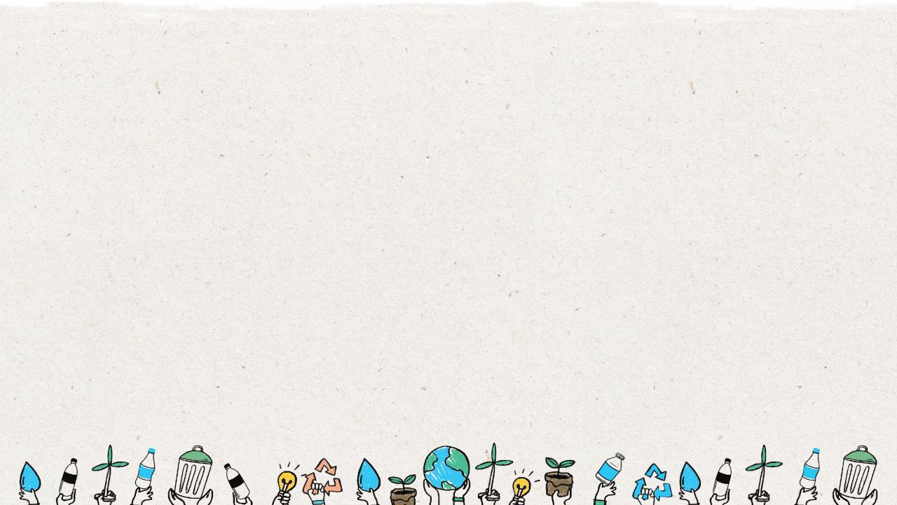
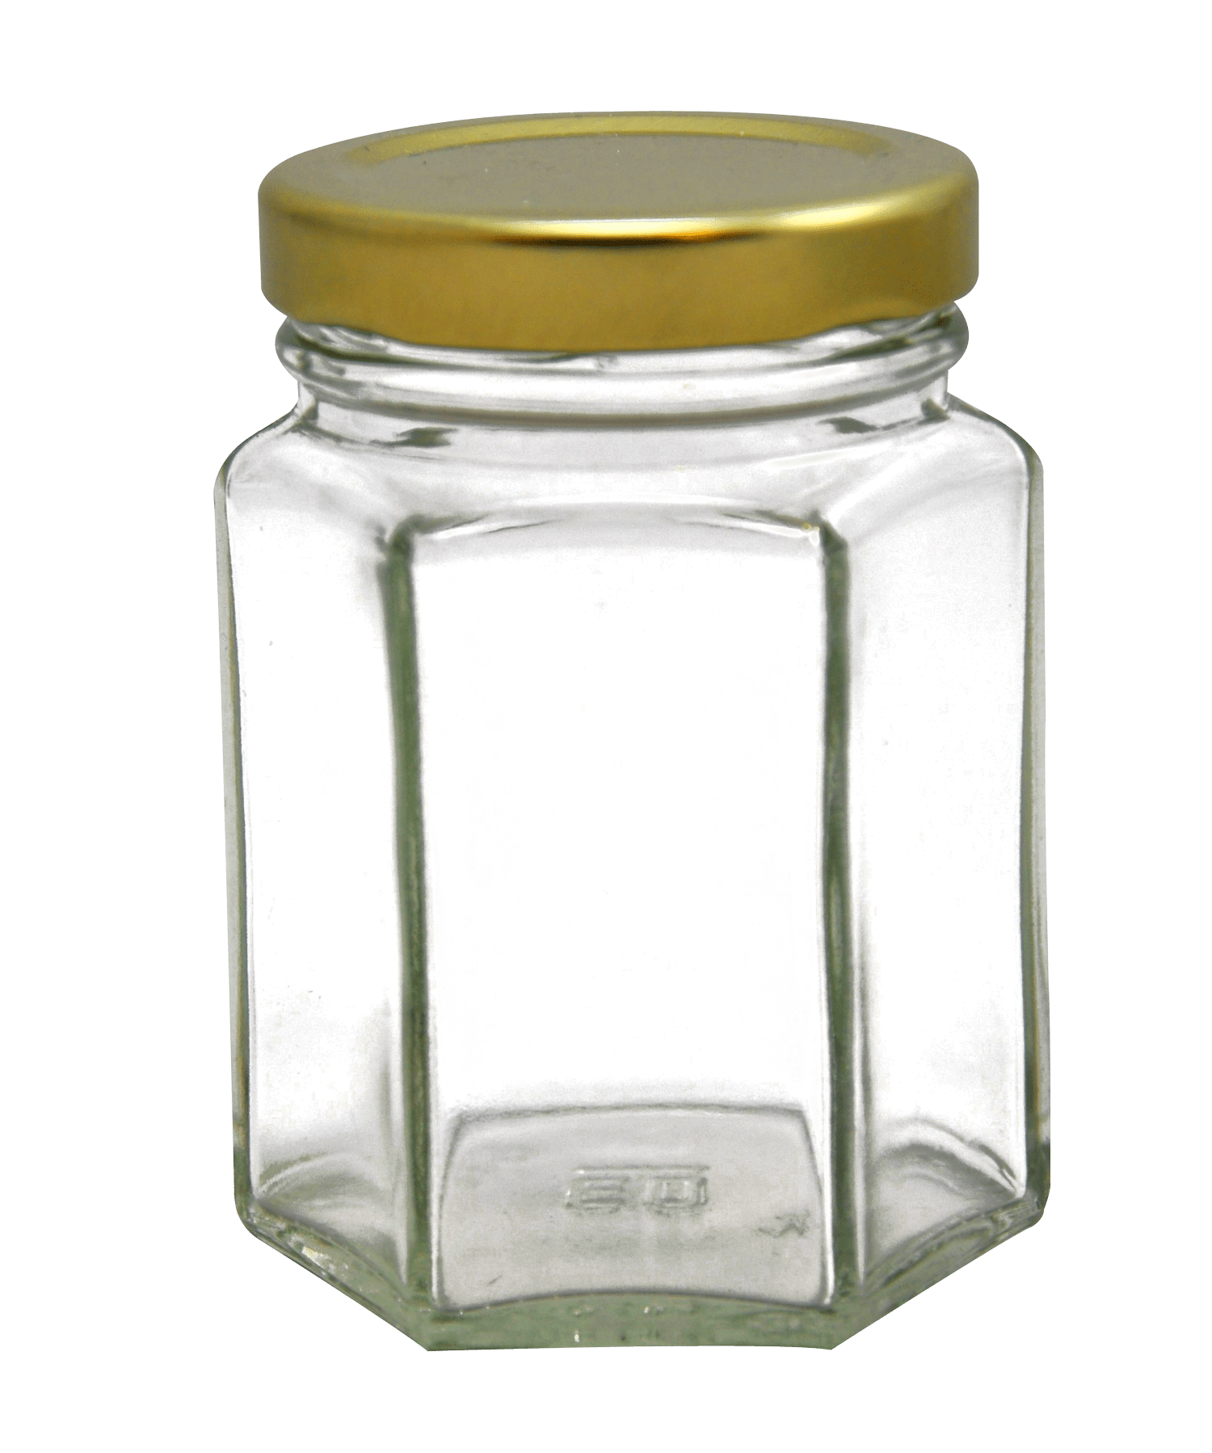
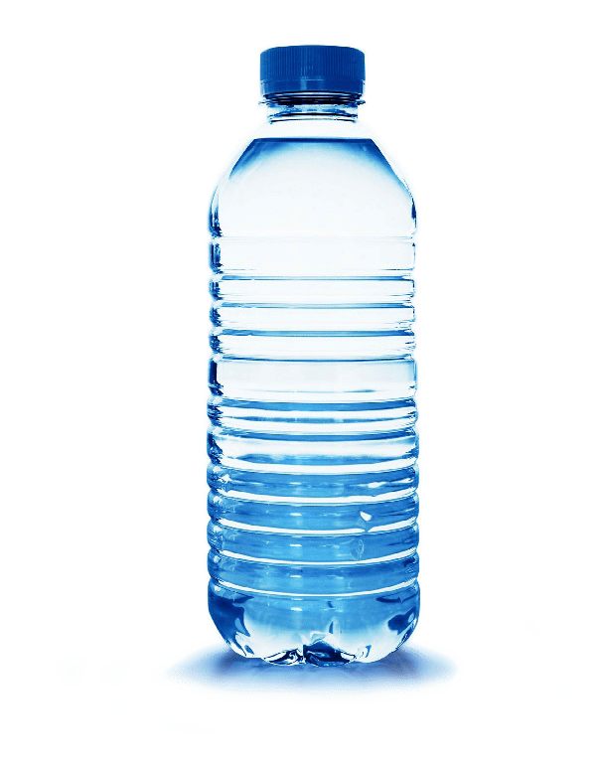
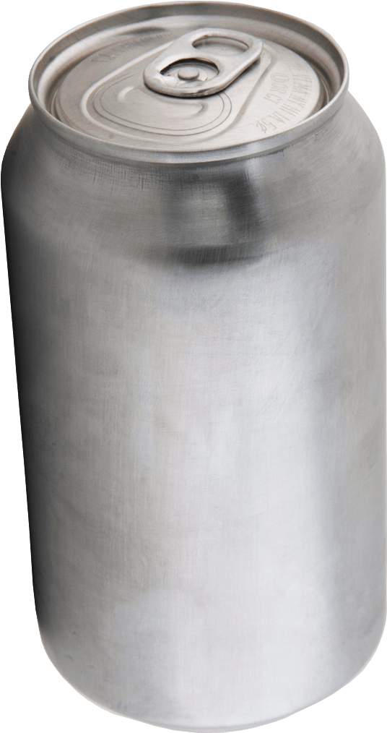
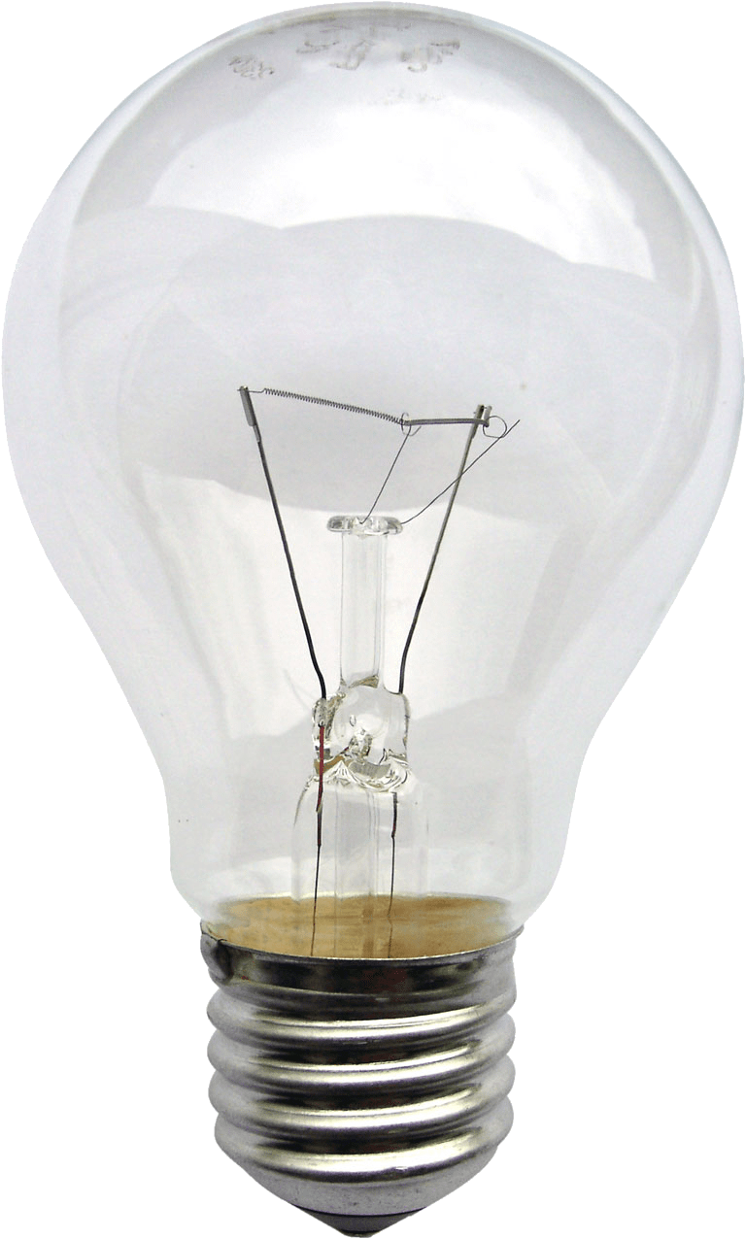
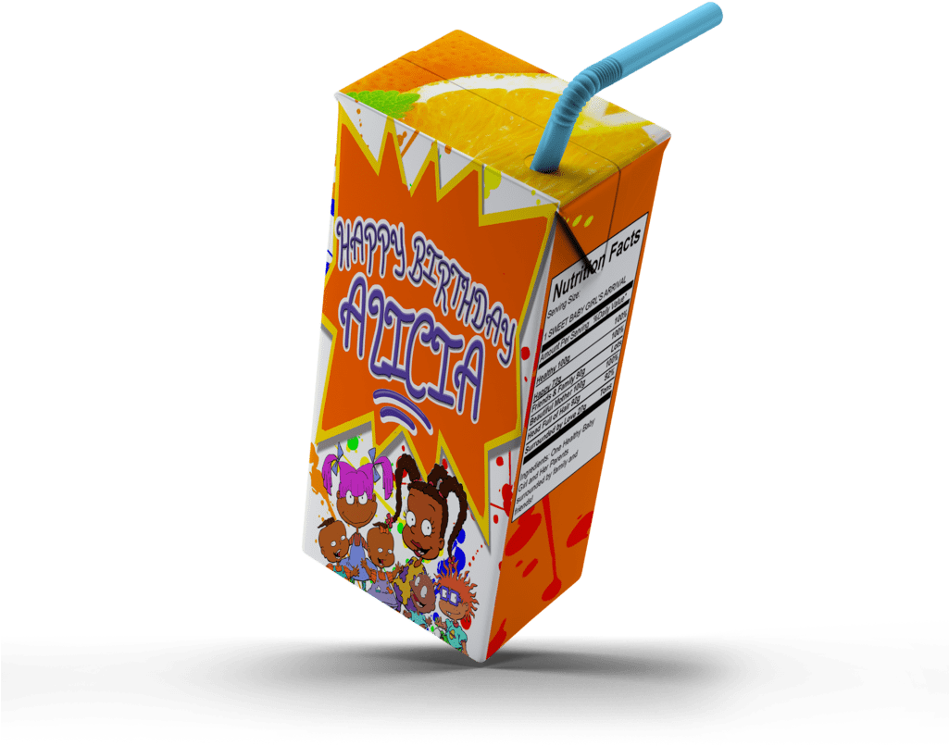
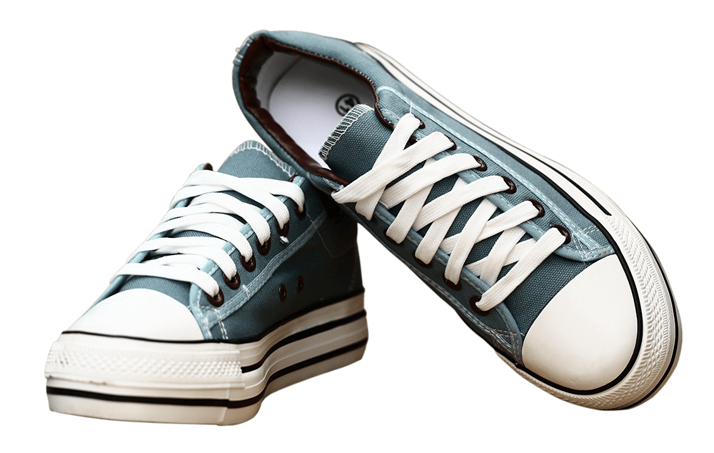
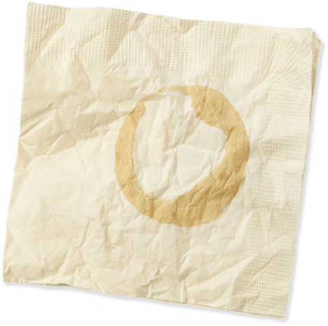
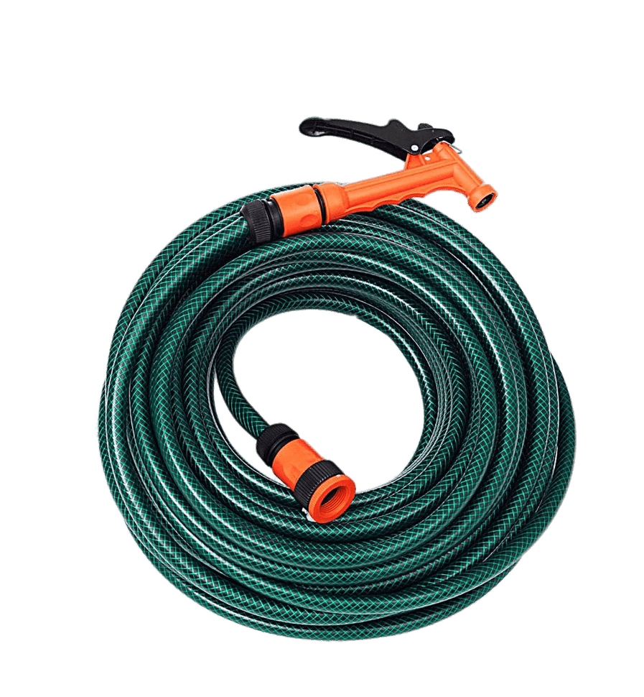
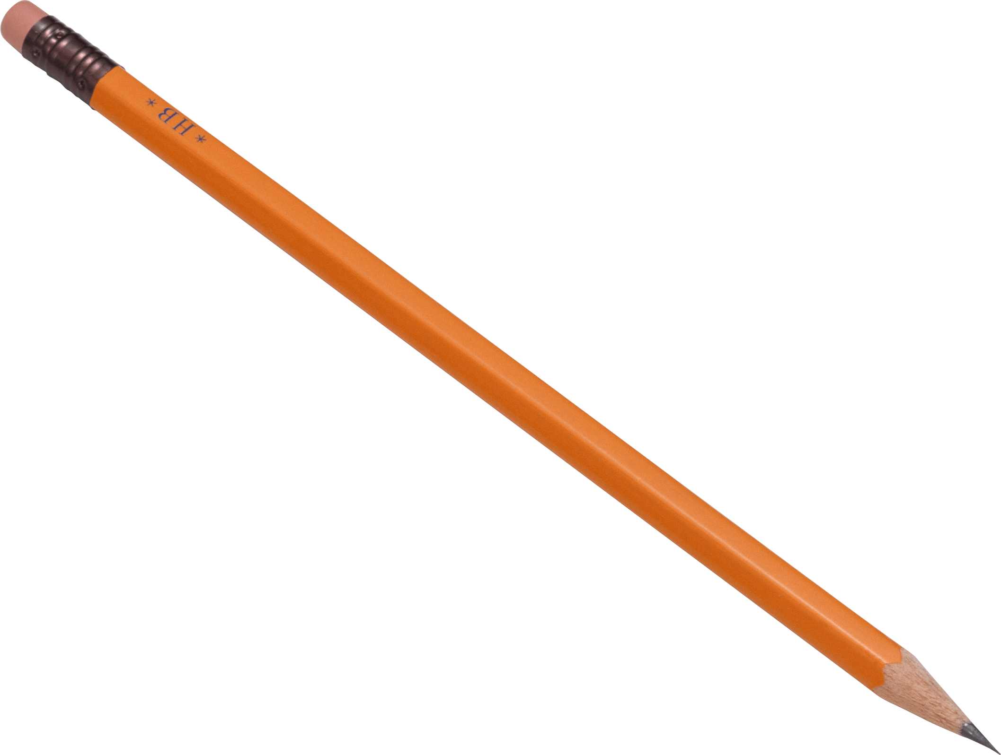
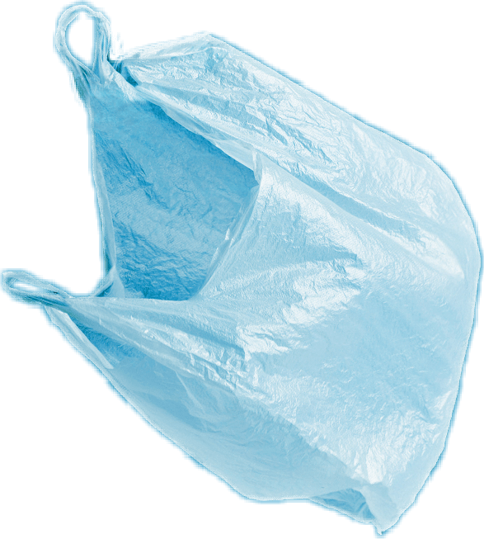
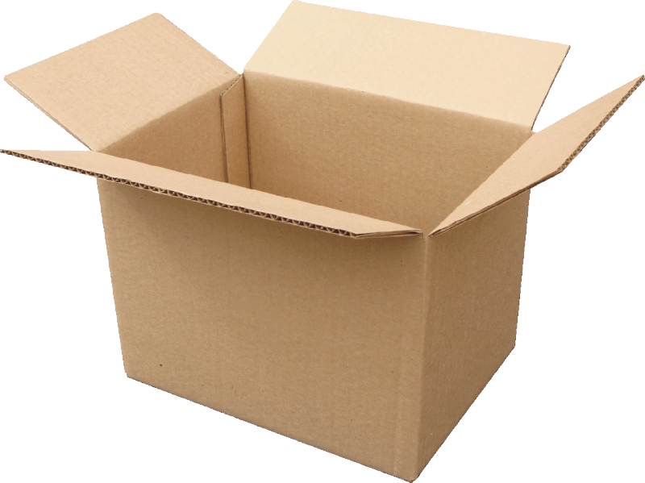
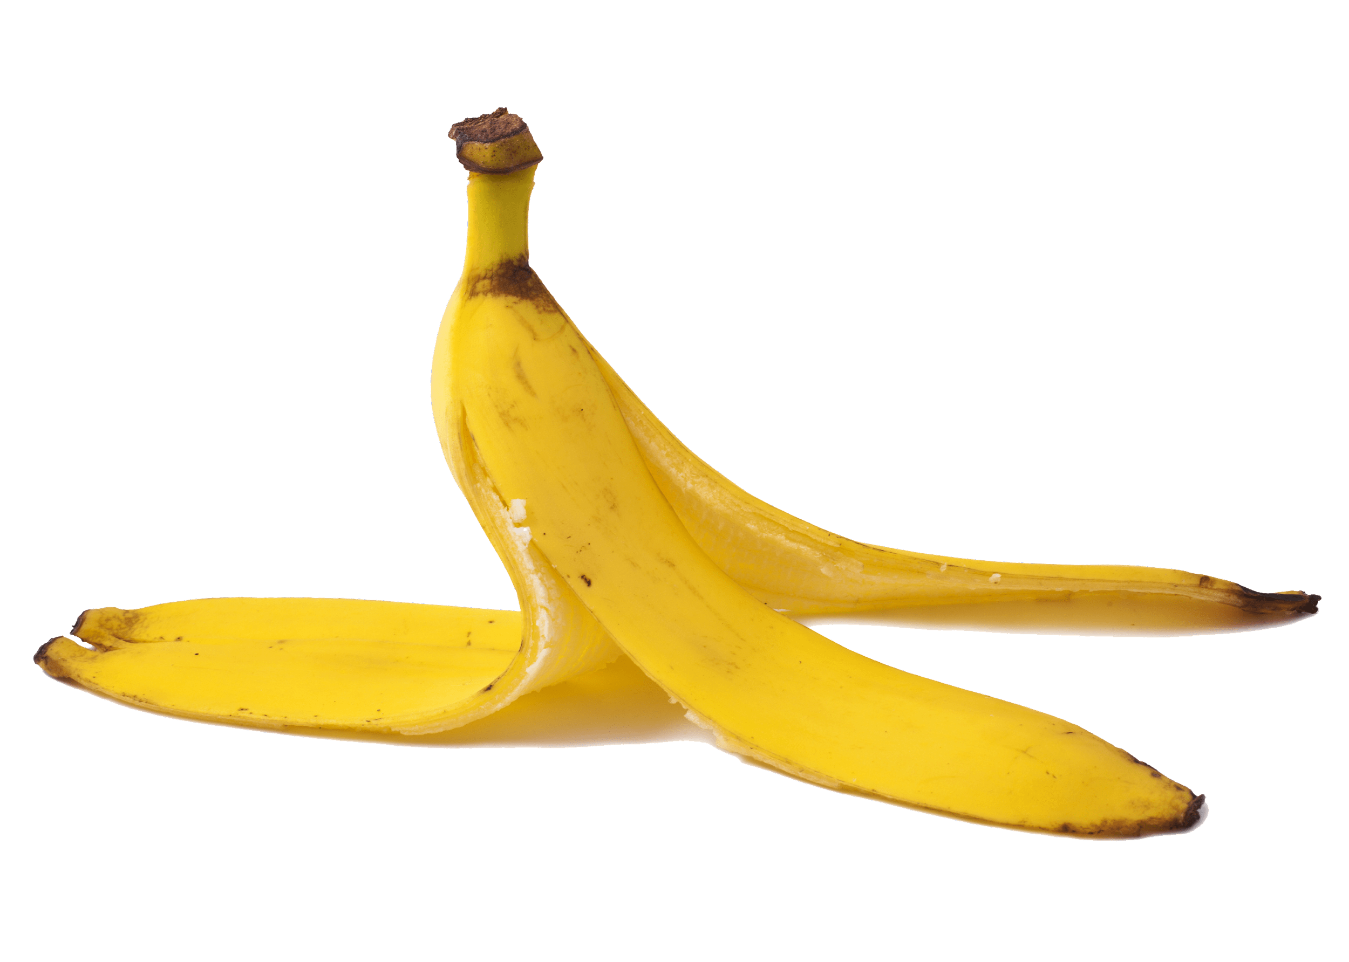
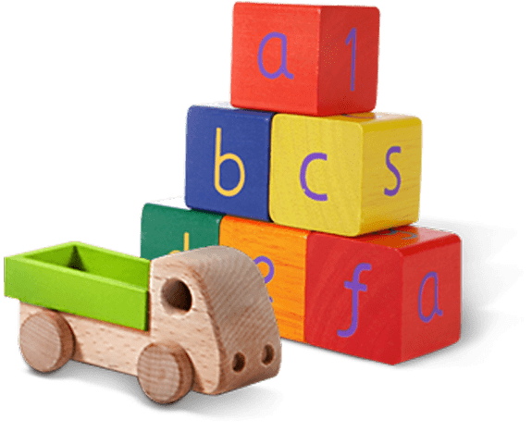
7
ขวดโหลแก้ว
ขวดพลาสติก PET
รองเท้า
กระป๋องโลหะ
หลอดไฟ
กล่องใส่น้ำผลไม้
ผ้าเช็ดปากที่สกปรก
ถุงพลาสติก
ของเล่น
ดินสอ
เปลือกกล้วย
กล่องกระดาษแข็ง
สายยางสำหรับสวน
ได้
ไม่ได้
Notes:
(ความยาวสไลด์: 3-5 นาที)
แบบฝึกหัดก่อนเข้าสู่บทเรียน
ถามนักเรียน:
มีใครเคยได้ยินการรีเซเคิลบ้าง ถ้าเคย ช่วยบอกเพื่อน ๆ หน่อยว่ารู้อะไรมาบ้าง
บอกนักเรียน:
การรีไซเคิลคือกระบวนการในการเก็บและแปรรูปวัสดุที่อาจถูกทิ้งเป็นขยะ โดยเปลี่ยนให้เป็นผลิตภัณฑ์ใหม่ การรีไซเคิลเป็นประโยชน์ต่อชุมชนและสิ่งแวดล้อม
ให้อ่านรูปจากซ้ายไปขวาโดยเริ่มจากแถวบนสุด เพื่อทดสอบความรู้นักเรียนเกี่ยวกับสิ่งที่รีไซเคิลได้ และรีไซเคิลไม่ได้
ลำดับของภาพที่จะปรากฏขึ้นเมื่อคลิกแต่ละครั้ง
คลิก 1: ขวดโหลแก้ว
คลิก 2: ขวดพลาสติก PET
คลิก 3: รองเท้า
คลิก 4: กระป๋องโลหะ
คลิก 5: หลอดไฟ
คลิก 6: กล่องใส่น้ำผลไม้
คลิก 7: ผ้าเช็ดปากที่สกปรก
คลิก 8: ดินสอ
คลิก 9: ถุงพลาสติก
คลิก 10: ของเล่น
คลิก 11: กล่องกระดาษแข็ง
คลิก 12: สายยางสำหรับสวน
คลิก 13: เปลือกกล้วย

Slide 8
ได้
ไม่ได้
สิ่งของที่รีไซเคิลได้
สิ่งของที่รีไซเคิลไม่ได้:
เปลือกกล้วย
ผ้าเช็ดปากที่สกปรก
สายยางสำหรับสวน
ขวดโหลแก้ว
ขวดพลาสติก PET
หลอดไฟ
กล่องใส่น้ำผลไม้
รองเท้า
กล่องกระดาษแข็ง
กระป๋องโลหะ
ของเล่น
ถุงพลาสติก
ดินสอ
Notes:
(ความยาวสไลด์: 3-5 นาที)
แจกหรือแสดงสไลด์ “ได้/ไม่ได้” – มีเอกสาร PDF ประกอบคำบรรยายที่สามารถปริ๊นท์แจกนักเรียน
ชวนพูดคุยเกี่ยวกับที่ทิ้งขยะ
ถามนักเรียน: นักเรียนจัดการกับขยะที่บ้านยังไง เอาขยะไปไว้ที่ไหน ขยะทั้งหมดอยู่ในถังขยะถังเดียวหรือเปล่า
บอกนักเรียน:
ไม่ใช่ว่าขยะทั้งหมดจะถูกทิ้งลงถังขยะเดียวกัน สิ่งของบางอย่างจำเป็นต้องทิ้งในถังขยะรีไซเคิล
ถามนักเรียน: สิ่งของที่อยู่ด้านซ้ายเป็นสิ่งที่รีไซเคิลได้ ของชิ้นไหนบ้างที่รีไซเคิลได้ ภาพแรกที่เห็นคืออะไร
*ถามตามลำดับ (ขวดโหลแก้ว, ขวดพลาสติก PET, กล่องกระดาษแข็ง, กระป๋องโลหะ)
คลิก 1: ขวดโหลแก้ว >> ทำจากอะไร เอามารีไซเคิลได้ไหม
คำตอบ : แก้วรีไซเคิลได้
คลิก 2: ขวดพลาสติก PET >> ทำจากอะไร เอามารีไซเคิลได้ไหม
คำตอบ: ขวดพลาสติก PET รีไซเคิลได้
คลิก 3: กล่องกระดาษแข็ง >>ทำจากอะไร เอามารีไซเคิลได้ไหม
คำตอบ: กระดาษรีไซเคิลได้
คลิก 4: กระป๋องโลหะ >> ทำจากอะไร เอามารีไซเคิลได้ไหม
คำตอบ: โลหะรีไซเคิลได้

Slide 9
3
ขั้นตอน
การรีไซเคิล

Slide 10
1
ต้องรู้ว่าอะไรรีไซเคิลได้บ้าง
ขั้นตอนที่
ขวดโหลแก้ว
ขวดพลาสติก PET
กล่องกระดาษแข็ง
กระป๋องโลหะ
Notes:
(ความยาวสไลด์: 3-5 นาที)
ให้นักเรียนเดาสิ่งของสี่ชนิดหลักที่รีไซเคิลได้
คลิก 1: ขวดโหลแก้ว
คลิก 2: ขวดพลาสติก PET
คลิก 3: กล่องกระดาษแข็ง
คลิก 4: กระป๋องโลหะ
ถามนักเรียน:
ใครช่วยยกตัวอย่างสิ่งที่สามารถนำมารีไซเคิลได้บ้าง
อะไรคือของที่เราไม่ควรรีไซเคิล เศษอาหาร
เกร็ดน่ารู้:
ขวดพลาสติก PET เป็นพลาสติกที่มีการรีไซเคิลมากที่สุดในโลกและสามารถรีไซเคิลได้ทั้งหมด
คำถามเพิ่มเติม:
เคยเห็น #1 ที่ด้านล่างของขวดน้ำไหม ถ้าเห็น แปลว่ารีไซเคิลได้ทั้งหมด
มีใครช่วยยกตัวอย่างของที่รีไซเคิลได้อีกไหม

Slide 11
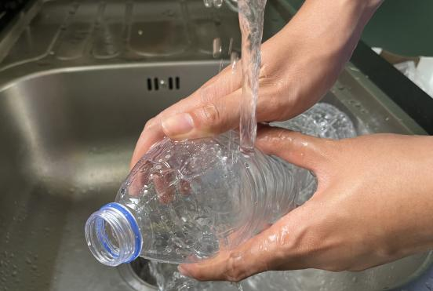
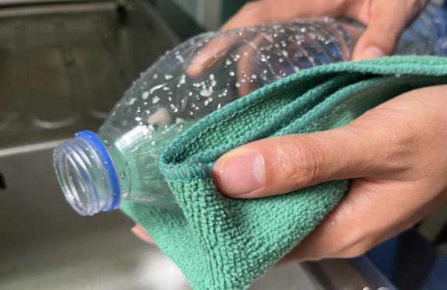
เททิ้ง ทำความสะอาด และรอให้แห้ง
ก่อนนำไปใส่ในถังขยะ
2
ขั้นตอนที่
Notes:
(ความยาวสไลด์: 3 นาที)
ถามนักเรียน:
1. ทำไมเราถึงควรทำความสะอาดสิ่งของต่าง ๆ เพื่อนำไปรีไซเคิล
2. ถ้ามีเศษอาหารหรือของเหลวติดอยู่ล่ะ
คุณอาจแนะนำว่า:
สิ่งของที่สกปรกไม่สามารถนำไปรีไซเคิลได้
สิ่งของที่เปียกและสกปรก เมื่อไปโดนสิ่งที่สะอาด อาจทำให้สิ่งของที่สะอาดนั้นสกปรก ทำให้ถังขยะทั้งถังสกปรก

Slide 12
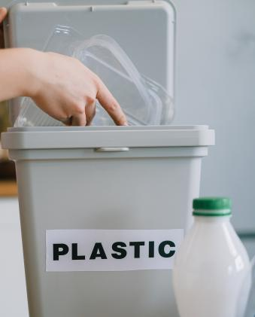
3
เอาของที่รีไซเคิลได้แต่ละชิ้นใส่ลงใน
ถังขยะรีไซเคิลที่ถูกต้อง
ขั้นตอนที่
Notes:
(ความยาวสไลด์: 3 นาที)
บอกนักเรียน:
การรีไซเคิลต้องแยกใส่ในถังขยะรีไซเคิลที่เหมาะสม คลิกเพื่อแสดงสัญลักษณ์รีไซเคิล บอกนักเรียนว่าสัญลักษณ์นี้บ่งบอกว่าต้องนำขยะไปรีไซเคิลใส่ลงที่ถังไหน
ถามนักเรียน:
เคยเห็นสัญลักษณ์สีเขียวนี้มาก่อนไหม
สัญลักษณ์นี้หมายถึงอะไร
เราจะใส่ขวดพลาสติก PET ในถังไหน

Slide 13
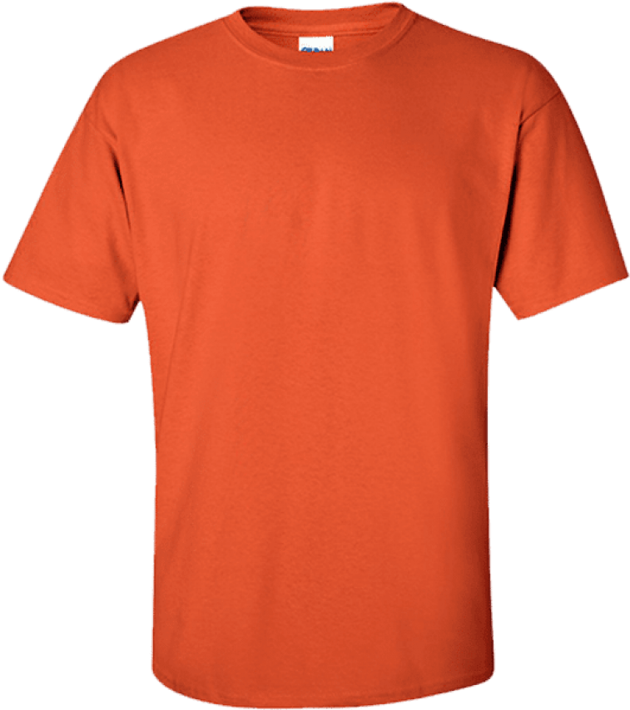
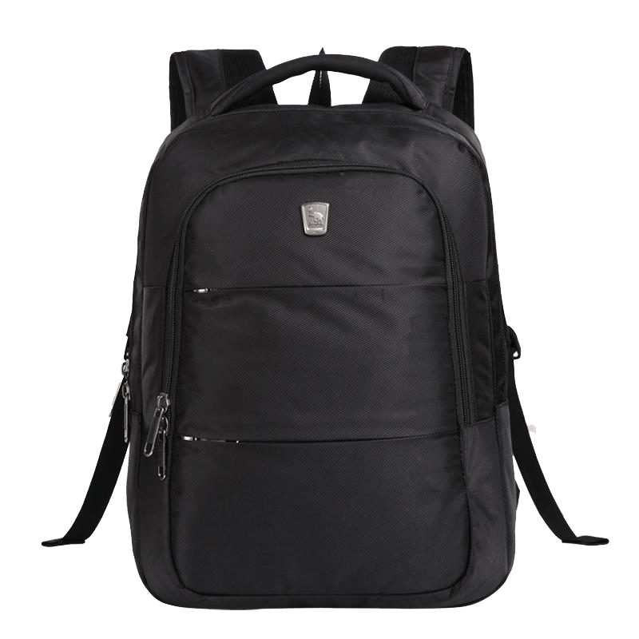
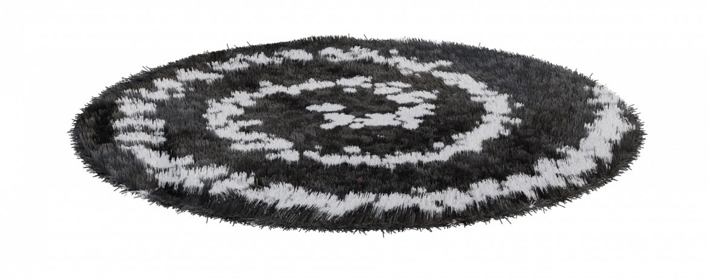
เมื่อเราทำความสะอาด รอให้แห้ง และคัดแยกอย่างถูกต้อง เราจะสามารถสร้างสิ่งใหม่ๆ ได้
เช่น
Notes:
(ความยาวสไลด์: 2-4 นาที)
บอกนักเรียน:
เมื่อเราทำการรีไซเคิลครบ 3 ขั้นตอนนี้แล้ว เราสามารถทำให้สิ่งของที่เคยเป็นขยะกลายเป็นของใหม่ได้
ตัวอย่าง:
คลิก 1:
ขวดพลาสติก PET สามารถรีไซเคิลกลับมาเป็นขวดใหม่ได้
คลิก 2:
ขวดพลาสติก PET สามารถทำให้มีขนาดเป็นเส้นด้ายเพื่อใช้ทำผ้าและสิ่งทออื่น ๆ ได้ด้วย

Slide 14
การรีไซเคิลช่วยรักษาสิ่งแวดล้อมได้อย่างไร
400 ปี
Notes:
(ความยาวสไลด์: 3 นาที)
บอกนักเรียน:
ถ้าเราต้องการรักษาโลกไว้สำหรับคนรุ่นต่อ ๆ ไป การรีไซเคิลถือเป็นสิ่งสำคัญมาก เนื่องจากเรากำลังสร้างสิ่งของใหม่จากของเก่าที่ไม่มีการใช้งาน การรีไซเคิลจึงเป็นสิ่งที่ดีต่อสิ่งแวดล้อม ถ้าของเสียไม่ได้ถูกรีไซเคิล อาจส่งผลเสียต่อสภาพแวดล้อมของเราได้หลาย ๆ ทาง
นักเรียนนึกถึงเหตุผลที่ทำให้การรีไซเคิลช่วยรักษาสิ่งแวดล้อมได้หรือเปล่า
คำตอบ:
ประหยัดพลังงาน
ลดปริมาณทรัพยากรธรรมชาติที่จำเป็นในการผลิตผลิตภัณฑ์ใหม่
ปกป้องโลกทางธรรมชาติของเรา (สัตว์และพืช)
ลดมลพิษ
ช่วยต่อสู้กับการเปลี่ยนแปลงสภาพภูมิอากาศ

Slide 15
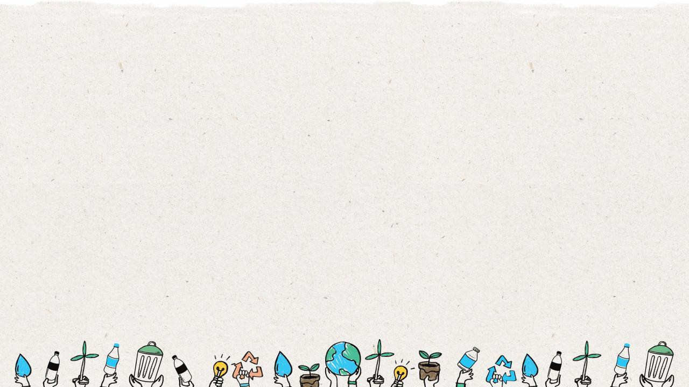
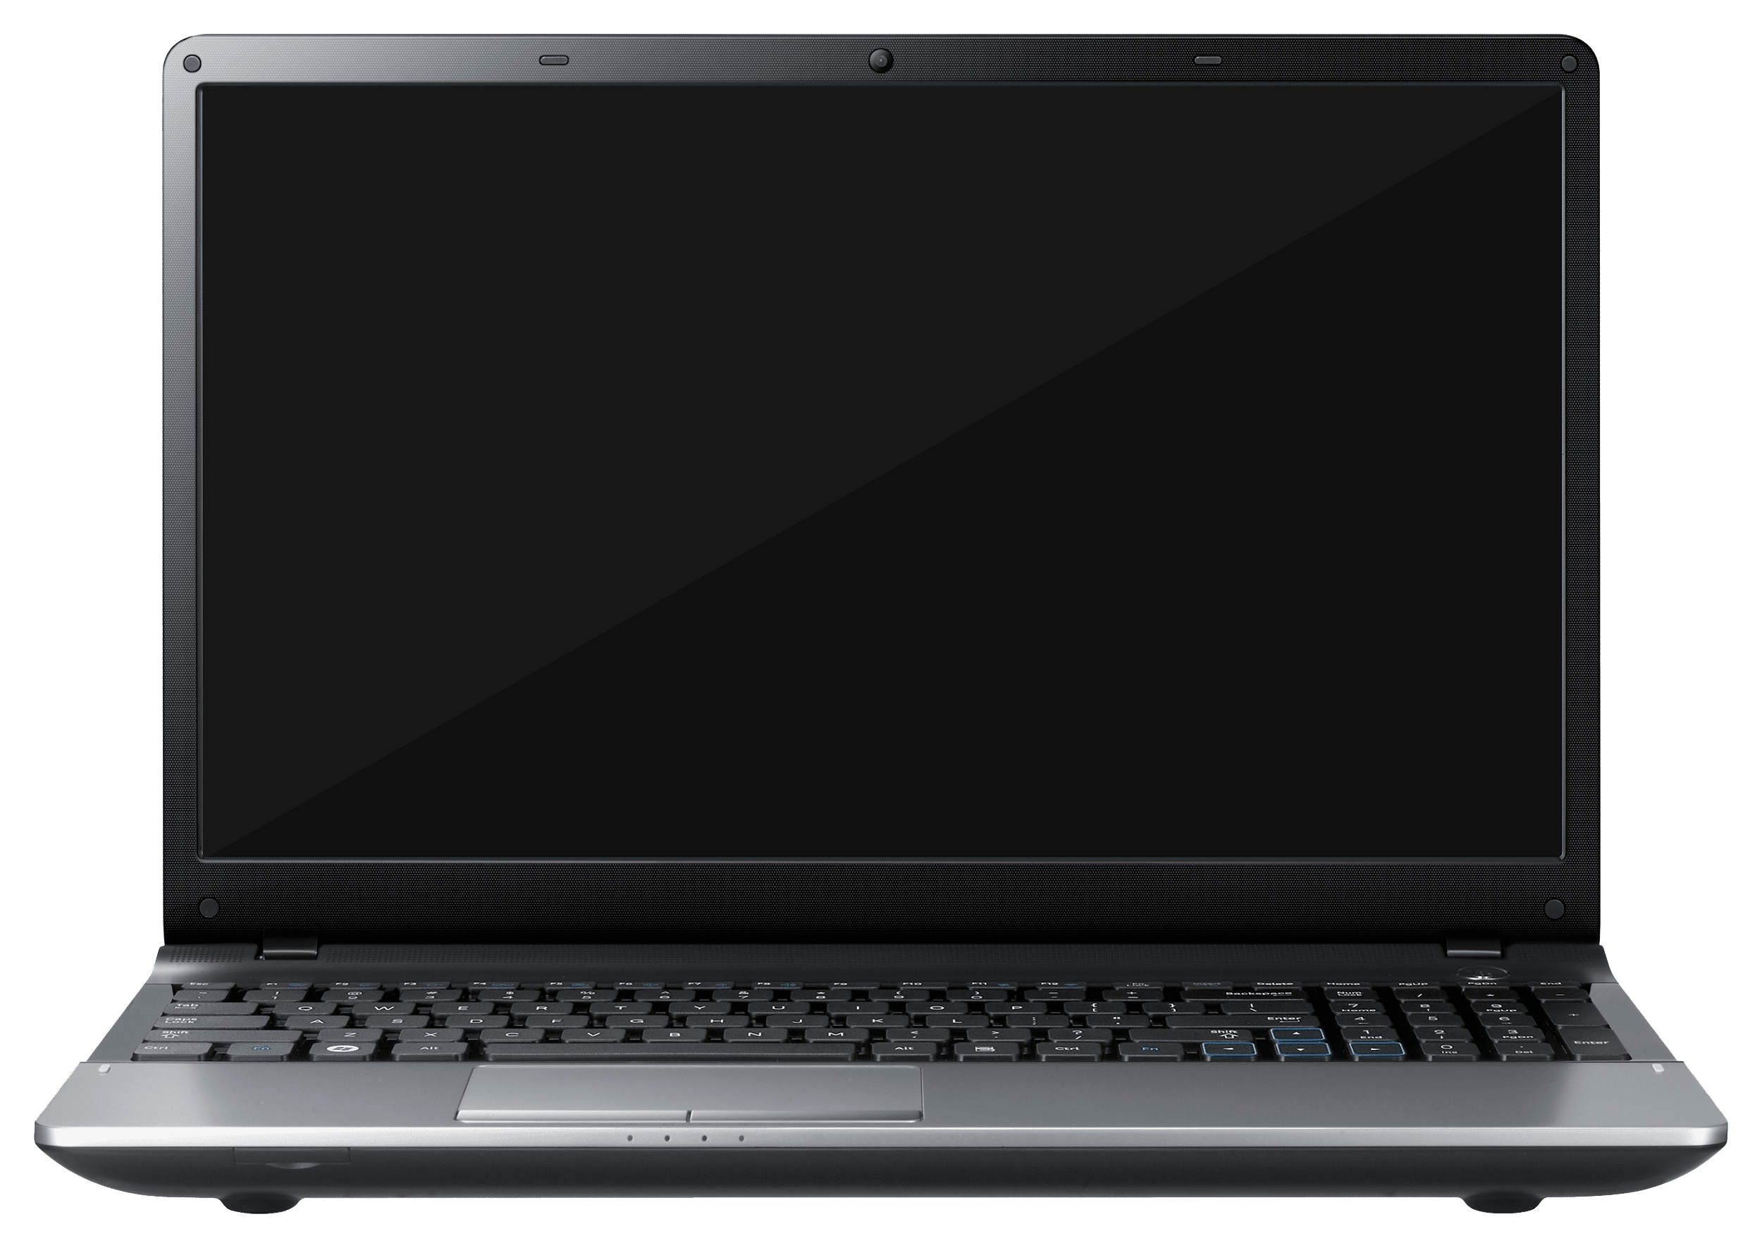
ทำไมการรีไซเคิลถึงช่วยรักษาสิ่งแวดล้อม
ขวดพลาสติก PET 10 ขวด
รู้หรือไม่ว่า การรีไซเคิลขวดพลาสติก PET 10 ขวด
จะทำให้ประหยัดพลังงานได้มากพอสำหรับใช้เป็นพลังงานให้โน้ตบุ๊กได้ใช้
ตลอดทั้งวัน
ประหยัดพลังงาน
Notes:
(ความยาวสไลด์: 3 นาที)
คลิก 1 และ 2 ขวดพลาสติก PET ปรากฏ
บอกนักเรียน:
การสกัดและการแปรรูปวัตถุดิบ (ไม้ น้ำมัน แร่) เพื่อให้ได้วัสดุที่ใช้งานได้ (กระดาษ พลาสติก โลหะ) จำเป็นต้องใช้พลังงานจำนวนมาก การรีไซเคิลมักช่วยประหยัดพลังงาน เพราะผลิตภัณฑ์ที่ถูกรีไซเคิล โดยปกติจะใช้กระบวนการน้อยกว่าในการเปลี่ยนให้เป็นวัสดุที่สามารถใช้งานได้
ถามนักเรียน:
เราต้องรีไซเคิลขวดพลาสติก PET กี่ขวดเพื่อใช้เป็นพลังงานให้โน้ตบุ๊กของเราเป็นเวลา 1 สัปดาห์ 1 เดือน และ 1 ปี
คำตอบ:
70 ขวด = 1 สัปดาห์
300 ขวด = 1 เดือน
3,650 ขวด = 1 ปี

Slide 16
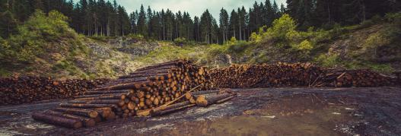
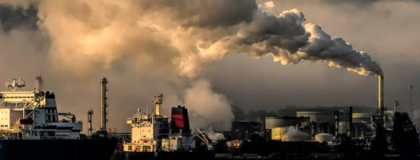
ทำไมการรีไซเคิลถึงช่วยรักษาสิ่งแวดล้อม
เราใช้ทรัพยากรธรรมชาติที่น้อยลง
การรีไซเคิลช่วยอนุรักษ์ทรัพยากรธรรมชาติ เช่น ไม้ น้ำ แร่ธาตุ และเชื้อเพลิงฟอสซิล เพราะเอาวัสดุกลับมาใช้ใหม่ได้
Notes:
(ความยาวสไลด์: 3 นาที)
บอกนักเรียน:
ต้นไม้มีบทบาทสำคัญในการทำให้ธรรมชาติอยู่รอด อย่างไรก็ตาม ในทุก ๆ วันจะมีการตัดต้นไม้เพื่อไปทำกระดาษมากขึ้นเรื่อย ๆ การรีไซเคิลกระดาษจะช่วยฟื้นฟูป่าไม้ เป็นการปกป้องสิ่งแวดล้อมของเรา
ถามนักเรียน:
ทำไมการใช้ทรัพยากรน้อยลงถึงเป็นสิ่งสำคัญ
จะเกิดอะไรขึ้นถ้าเราใช้ทรัพยากรธรรมชาติจนหมด
คำตอบ:
ทรัพยากรธรรมชาติไม่ใช่ไม่มีวันหมด และเมื่อเราใช้มันจนหมด ทรัพยากรเหล่านี้จะหายไปตลอดกาล
ถ้าเราใช้ทรัพยากรธรรมชาติทั้งหมดบนโลกใบนี้ สิ่งมีชีวิตทุกอย่างก็จะไม่สามารถอยู่รอดได้

Slide 17
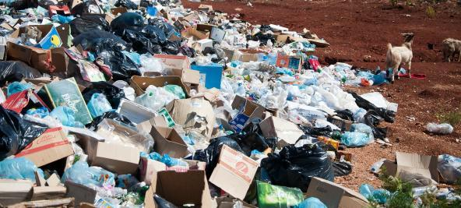
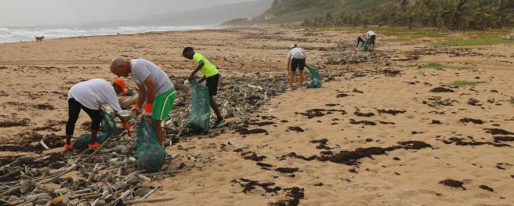
ทำไมการรีไซเคิลถึงช่วยรักษาสิ่งแวดล้อม
ลดมลพิษและปกป้องสัตว์ต่าง ๆ
Notes:
(ความยาวสไลด์: 3 นาที)
บอกนักเรียน:
การกำจัดขยะที่ไม่เหมาะสมจะทำให้เกิดการปล่อยก๊าซเรือนกระจกต่าง ๆ เช่น คาร์บอนไดออกไซด์ ไนโตรเจน และซัลเฟอร์ ซึ่งมีส่วนทำให้เกิดภาวะโลกร้อน เนื่องจากกระบวนการรีไซเคิลเกี่ยวข้องกับการกำจัดขยะให้น้อยลง เผาไหม้เชื้อเพลิงฟอสซิลให้น้อยลง และสารเคมีส่วนใหญ่ถูกเอากลับมาใช้ใหม่ จึงทำให้มีการปล่อยก๊าซเรือนกระจกน้อยลง
ขยะอาจก่อให้เกิดการสูญเสียที่อยู่อาศัยตามธรรมชาติ และก่อให้เกิดผลกระทบในทางลบ เช่น การเปลี่ยนแปลงสภาพภูมิอากาศและภาวะโลกร้อน ซึ่งยังสามารถทำลายที่อยู่ตามธรรมชาติของสัตว์ได้อีกด้วย เมื่อสัตว์และสิ่งมีชีวิตอื่น ๆ สูญเสียถิ่นที่อยู่อาศัย สัตว์และสิ่งมีชีวิตเหล่านั้นสามารถตายหรืออดตายได้
ถามนักเรียน:
เคยเห็นขยะอะไรบ้างในสิ่งแวดล้อมของเรา (บนถนน, ที่ชายหาด, ในแม่น้ำ หรือคลอง)
เคยเห็นสิ่งของที่สามารถรีไซเคิลได้ ตามธรรมชาติหรือเปล่า (ขวดพลาสติก PET, กระดาษแข็ง, กระป๋องโลหะ, ขวดโหลแก้ว)

Slide 18
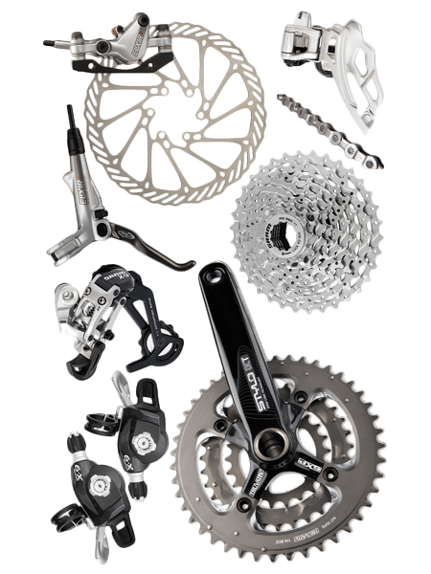
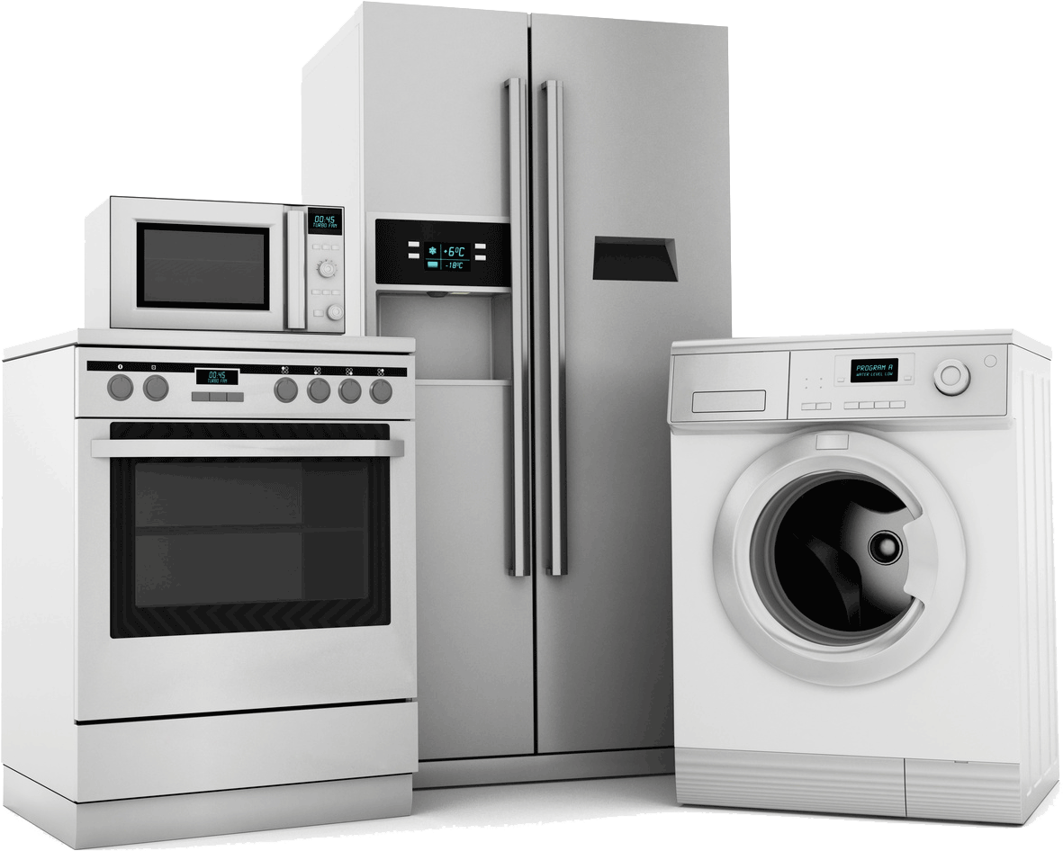
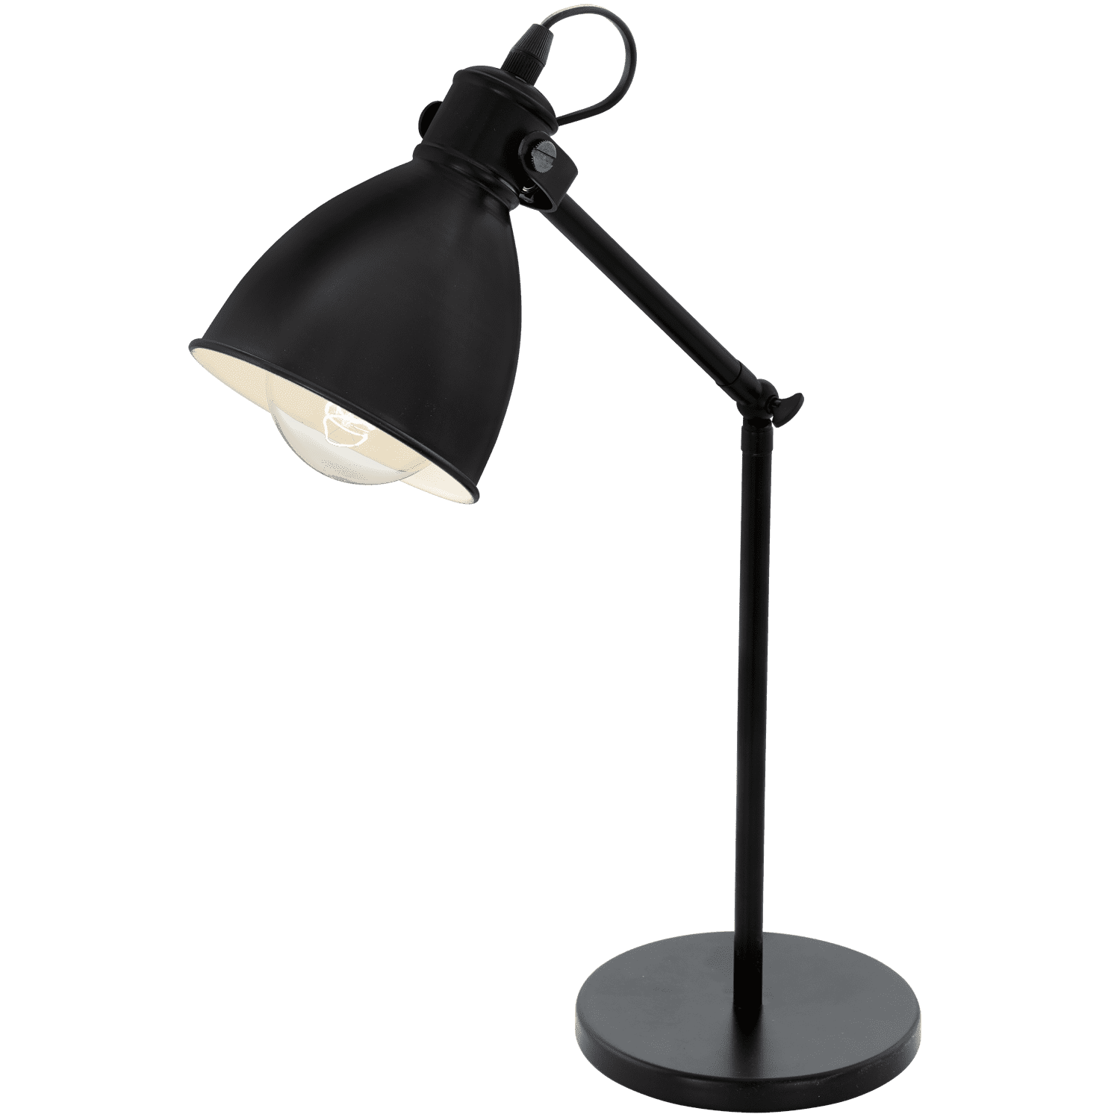
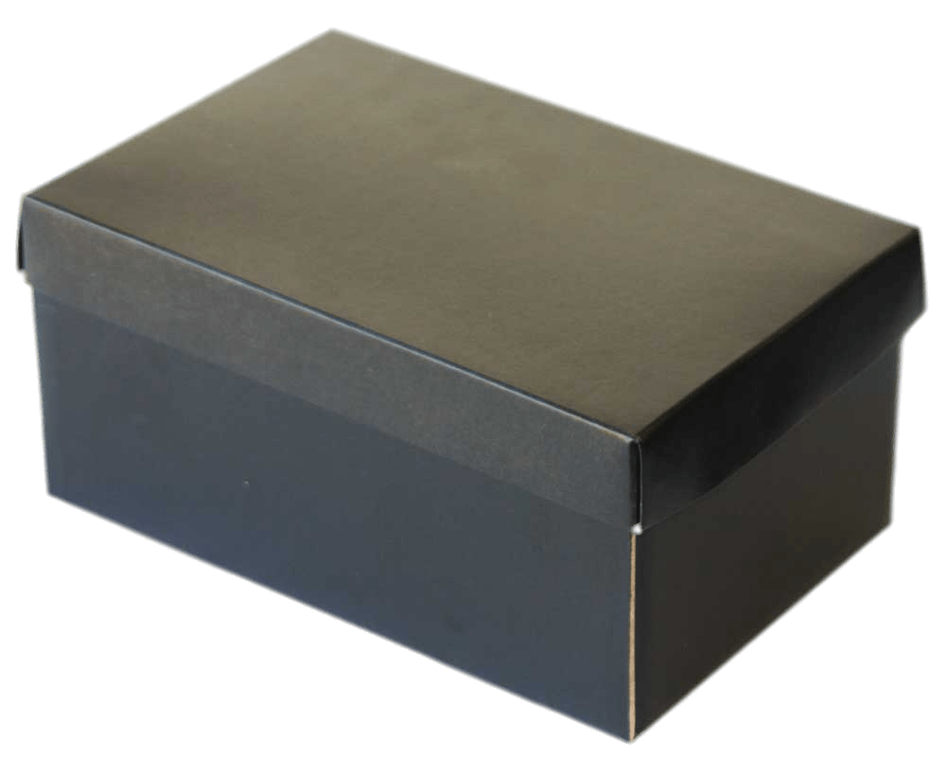
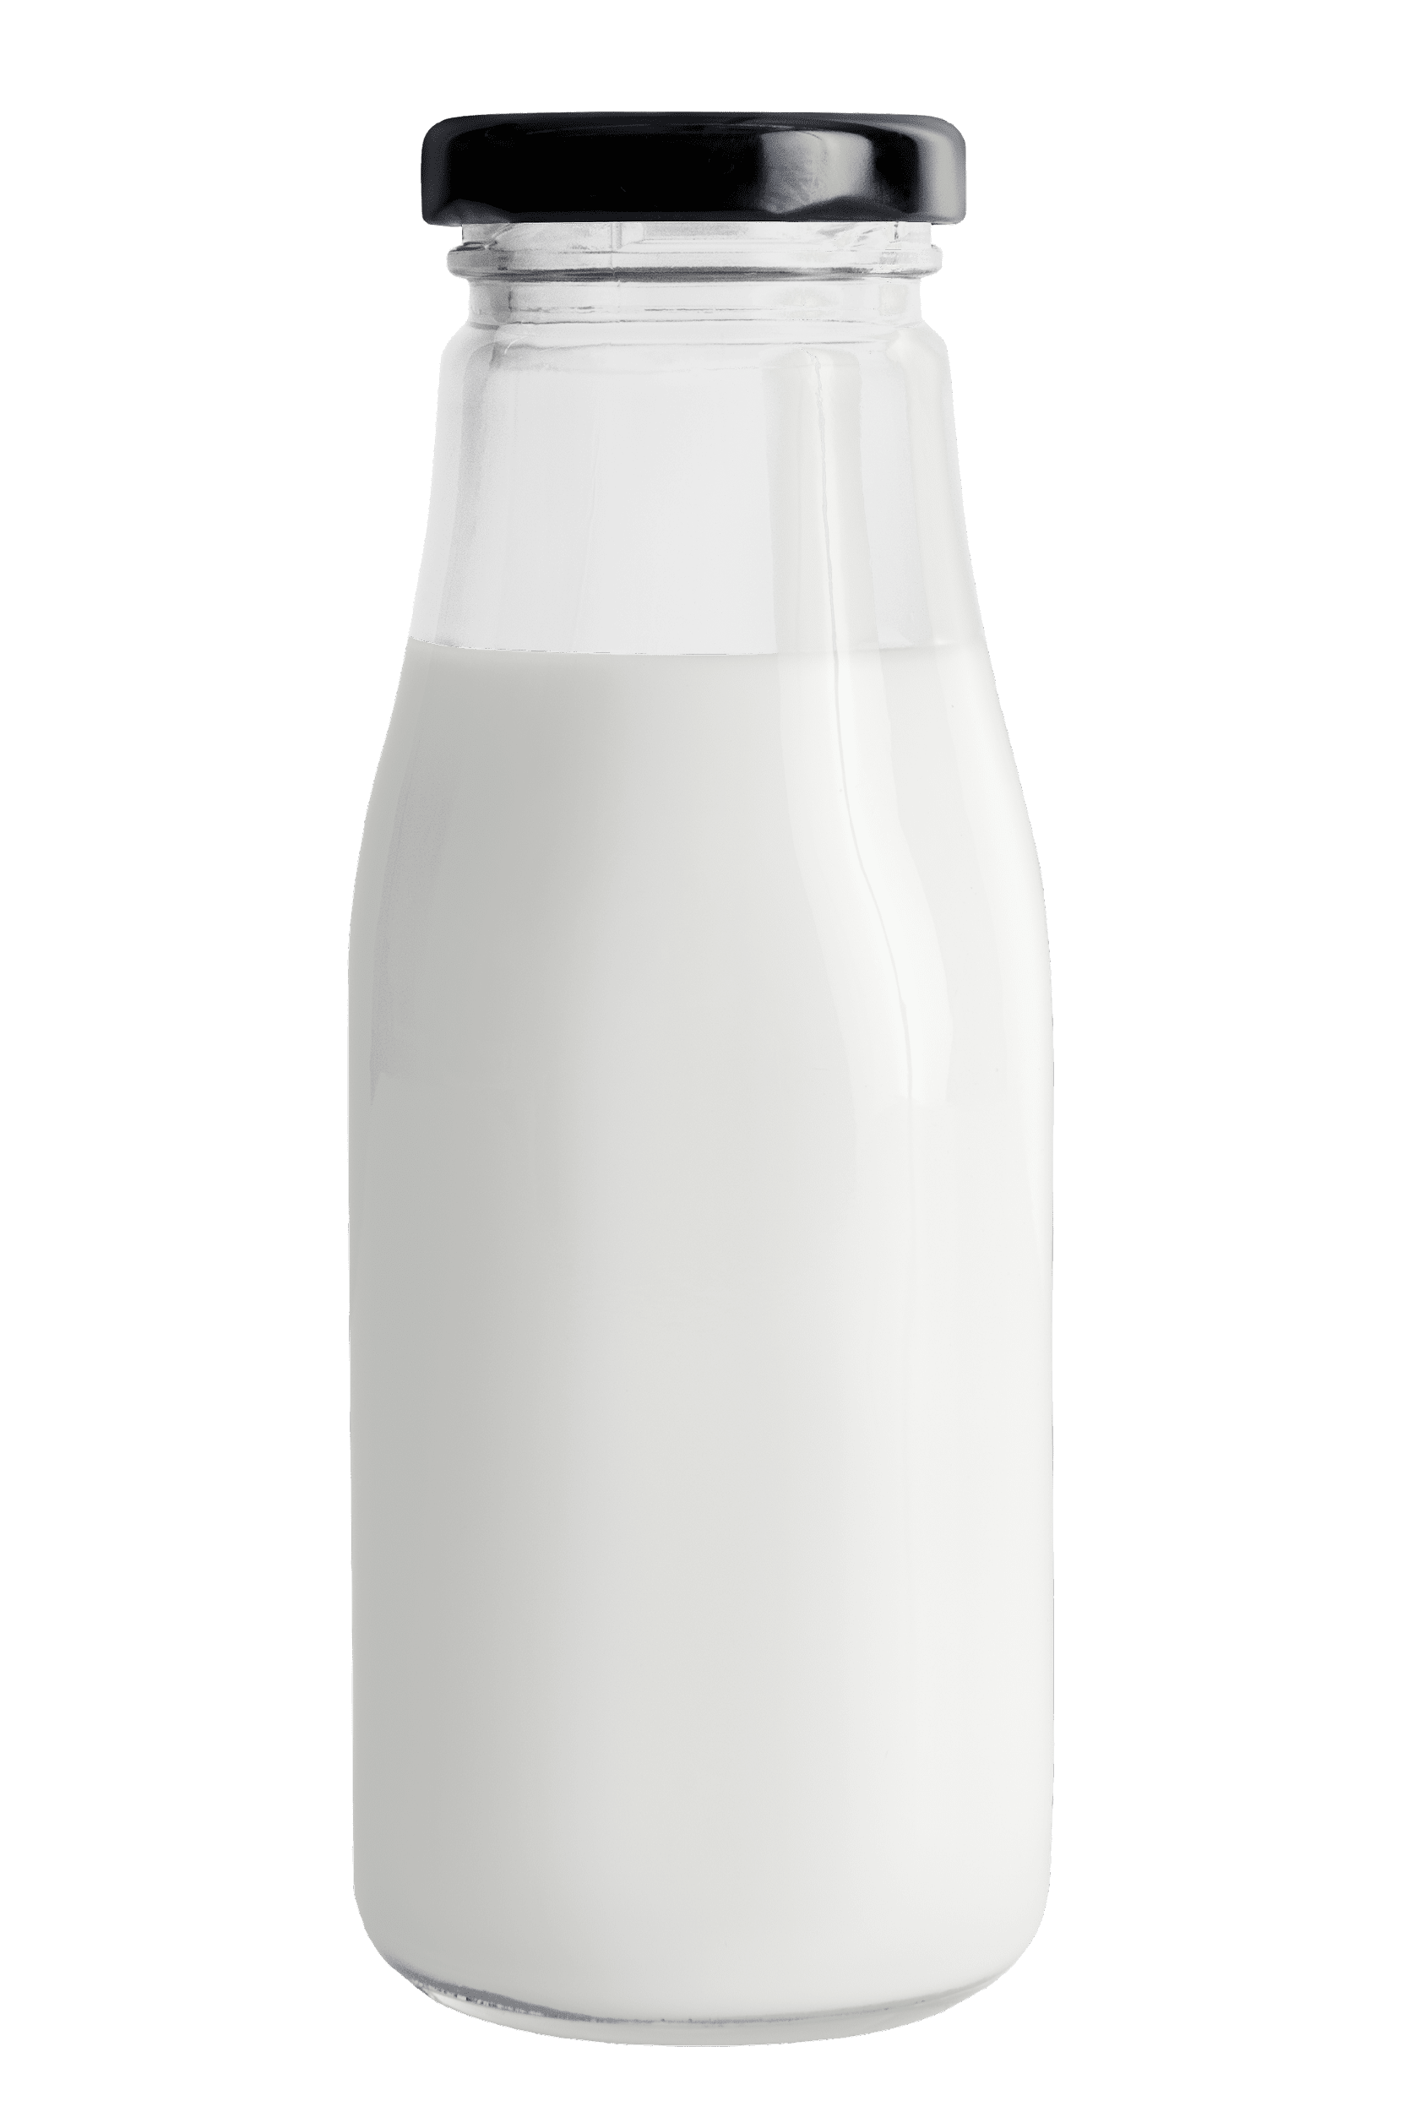
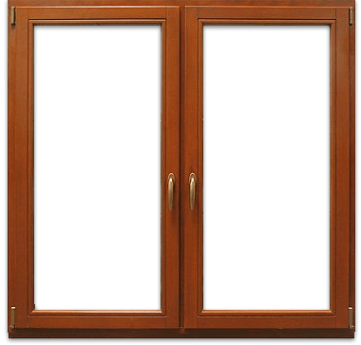
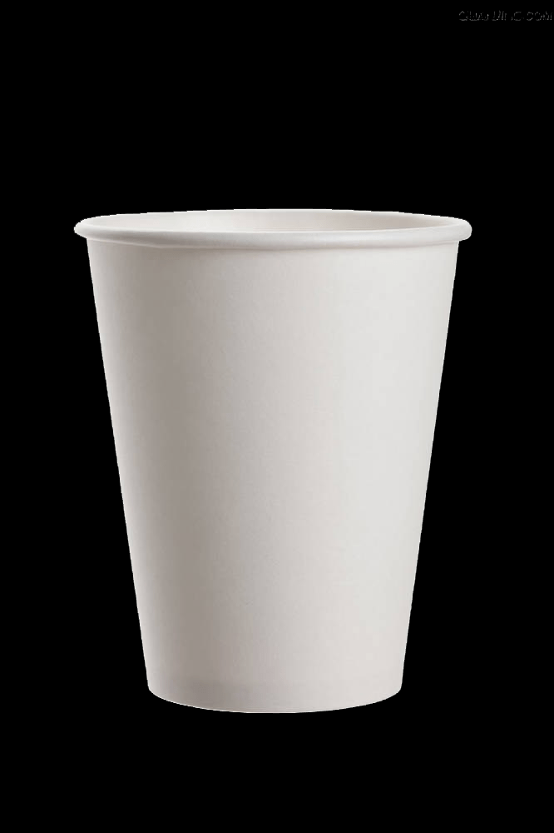
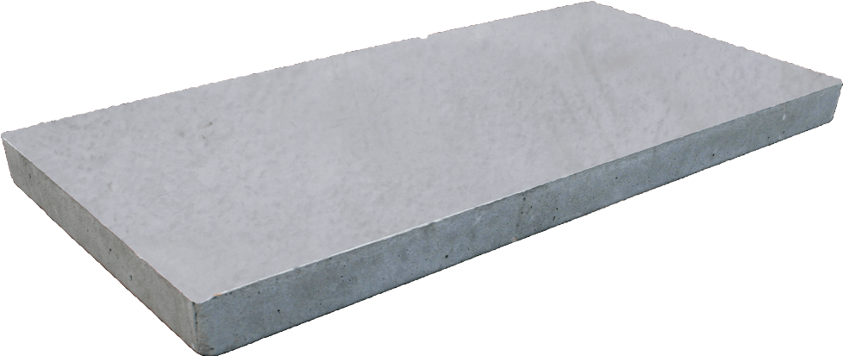
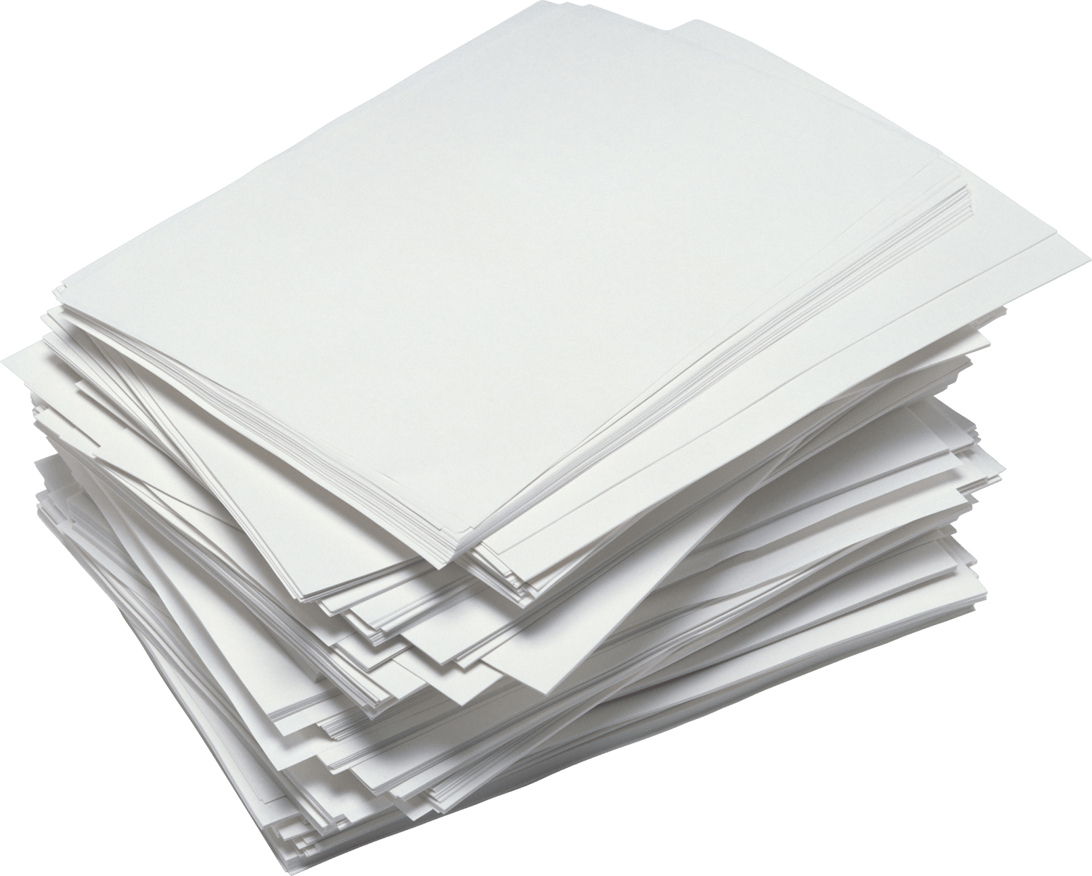
สิ่งของที่รีไซเคิลได้หลายอย่างสามารถเอาไปทำเป็นสิ่งของอันใหม่ได้ สิ่งของอะไรบ้างที่สามารถเอามาทำใหม่ได้จากของที่รีไซเคิลได้
Notes:
(ความยาวสไลด์: 3 นาที)
ถามนักเรียน:
ของอะไรบ้างที่ทำจากกระป๋องโลหะรีไซเคิล
ของอะไรบ้างที่ทำจากขวดพลาสติก PET รีไซเคิล
ของอะไรบ้างที่ทำจากกระดาษแข็งรีไซเคิล
ของอะไรบ้างที่ทำจากแก้วรีไซเคิล
คำตอบ:
ให้นักเรียนคิดและตอบคำถามด้วยตัวเอง คำตอบที่ถูกต้องจะแสดงในสไลด์ต่อไปนี้

Slide 19
กระป๋องโลหะ
กระป๋องโลหะสามารถรีไซเคิลเป็นกระป๋อง อะไหล่จักรยาน เครื่องใช้ไฟฟ้า และโคมไฟ
Notes:
(ความยาวสไลด์: 3 นาที)
ถามนักเรียน:
ของอะไรบ้างที่ทำจากโลหะรีไซเคิล มีของอย่างอื่นที่เราใช้กันในชีวิตประจำวันไหม
คำตอบ:
คลิก 1: กระป๋องโลหะสามารถทำให้เป็นกระป๋องเดิมได้
คลิก 2: เครื่องใช้ไฟฟ้าภายในบ้าน เช่น ตู้เย็นหรือโคมไฟ สามารถผลิตจากโลหะรีไซเคิล
*สอบถามตัวอย่างเพิ่มเติม

Slide 20
กระดาษแข็ง
กระดาษแข็งสามารถรีไซเคิลเป็นกล่อง ถ้วยกระดาษ กล่องใส่รองเท้า และกระดาษสำหรับปริ๊นท์
Notes:
(ความยาวสไลด์: 3 นาที)
ถามนักเรียน:
ลองนึกถึงผลิตภัณฑ์ที่ทำจากกระดาษทุกประเภทที่นักเรียนใช้ในชีวิตประจำวัน ตั้งแต่ถ้วย กระดาษทิชชู่ กระดาษชำระ กระดาษสำหรับปริ๊นท์ หล่องกระดาษแข็ง และหนังสือ ของอะไรบ้างที่ทำจากโลหะรีไซเคิล
คำตอบ:
คลิก 1: กระดาษแข็งสามารถทำให้เป็นกล่องกระดาษแข็งกล่องเดิมได้
คลิก 2: กล่องใส่รองเท้า ถ้วยกระดาษ กระดาษสำหรับปริ๊นท์ และหนังสือ สามารถผลิตจากกระดาษแข็งรีไซเคิล
*สอบถามตัวอย่างเพิ่มเติม

Slide 21
ขวดพลาสติก PET
ขวดพลาสติก PET สามารถรีไซเคิลเป็นขวด PET อีกหลายขวด และสิ่งทอ
Notes:
(ความยาวสไลด์: 3 นาที)
พลาสติก PET หรือขวดน้ำที่มี #1 ถือว่าเป็นพลาสติกที่มีการรีไซเคิลมากที่สุดในโลก
ถามนักเรียน:
ของอะไรบ้างที่ทำจากขวดพลาสติก PET รีไซเคิล
คำตอบ:
คลิก 1: ขวด PET สามารถทำให้เป็นขวดพลาสติก PET ขวดเดิมได้
คลิก 2: นอกจากนี้ PET ยังสามารถทำเป็นเส้นด้ายเพื่อทำเป็นเสื้อผ้าและพรม
*สอบถามตัวอย่างเพิ่มเติม

Slide 22
แก้ว
แก้วสามารถนำกลับไปรีไซเคิลเป็นขวดแก้วใส่นม หน้าต่างใหม่ หรือแม้แต่คอนกรีตผสม
Notes:
(ความยาวสไลด์: 3 นาที)
แก้วสามารถทำให้ร้อนด้วยอุณหภูมิที่สูง เพื่อเปลี่ยนวัสดุให้เป็นของเหลว ของเหลวจะถูกใส่ลงในแม่พิมพ์และทำให้เย็นตัวลง พร้อมที่จะกลายเป็นผลิตภัณฑ์ใหม่
แก้วสามารถรีไซเคิลได้ทั้งหมดและรีไซเคิลได้อย่างไม่มีสิ้นสุด โดยไม่สูญเสียคุณภาพหรือความบริสุทธิ์ แก้วทำจากวัสดุที่มีอยู่พร้อม ได้แก่ หินปูน โซดาแอช และทราย
ถามนักเรียน:
ของอะไรบ้างที่ทำจากขวดโหลแก้วรีไซเคิล
คำตอบ:
แก้วรีไซเคิลสามารถทำให้เป็นขวดโหลขวดเดิมได้
คำตอบ:
กระจกรีไซเคิลยังสามารถทำเป็นหน้าต่างและคอนกรีตได้อีกด้วย
*สอบถามตัวอย่างเพิ่มเติม

Slide 23
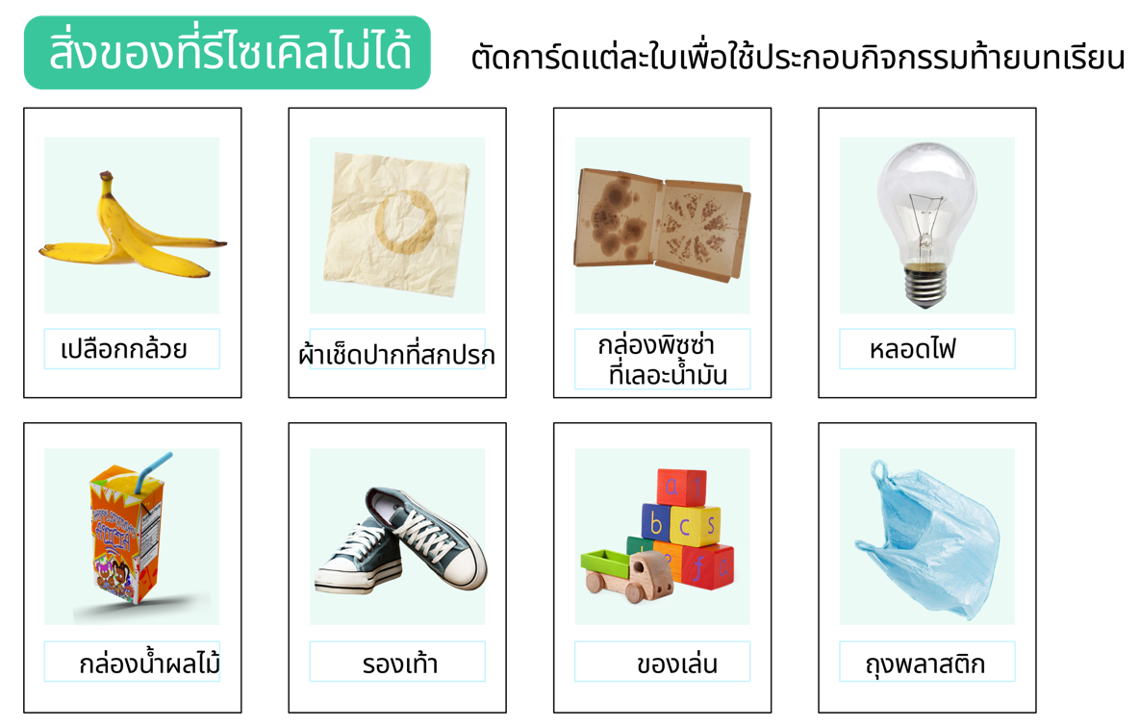
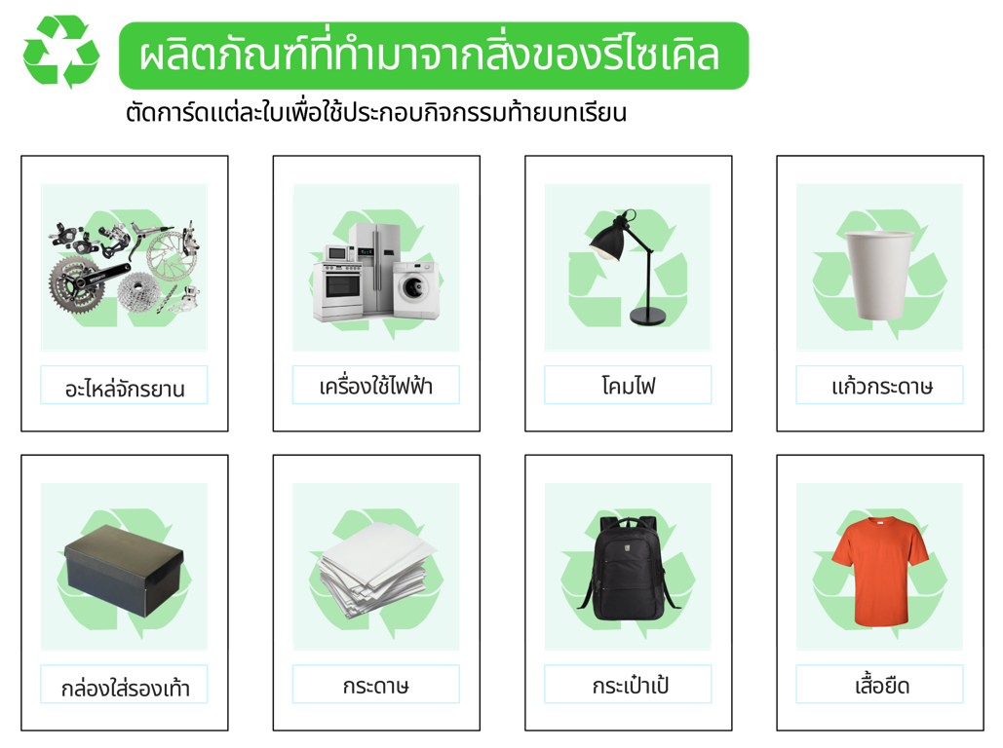
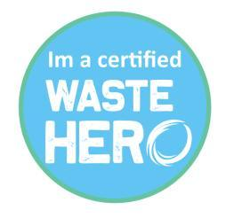
กิจกรรมท้ายบทเรียน
1
แบ่งนักเรียนออกเป็นกลุ่มและแจกชุดการ์ดที่มีภาพของสิ่งของที่รีไซเคิลได้/ไม่ได้ และภาพผลิตภัณฑ์ที่สามารถทำจากของที่รีไซเคิลได้ บอกนักเรียนว่าพวกเขาจะได้ทำงานเป็นทีมเพื่อจับคู่การ์ดรูปผลิตภัณฑ์กับการ์ดรูปสิ่งของที่รีไซเคิลได้ที่แสดงให้เห็นว่าสามารถนำของสิ่งนั้นไปรีไซเคิลได้อย่างไร
3
เมื่อสิ้นสุดสัปดาห์ ให้บอกนักเรียนว่าพวกเขาได้รับการรับรอง
อย่างเป็นทางการว่าเป็น “ฮีโร่ผู้พิชิตขยะ” และสามารถสอนครอบครัวของพวกเขาเกี่ยวกับวิธีการรีไซเคิลที่บ้าน
2
บอกให้นักเรียนหยิบกระดาษและเขียนชื่อ
วัสดุที่รีไซเคิลได้ (ขวดพลาสติก PET) และให้พวกเขาวาดผลิตภัณฑ์ที่ต้องการทำ
ขึ้นมาจากสิ่งของที่รีไซเคิลได้นั้น บอกให้พวกเขาแบ่งปันกับเพื่อนร่วมชั้นเรียน ออกแบบเค้าโครงให้ตรงกับสไลด์ที่นำเสนอ

